Slide 1
Beademingen tijdens Reanimatie
Martijn Maas
Met dank aan
Hans van Schuppen / Ruud Koster

Slide 2
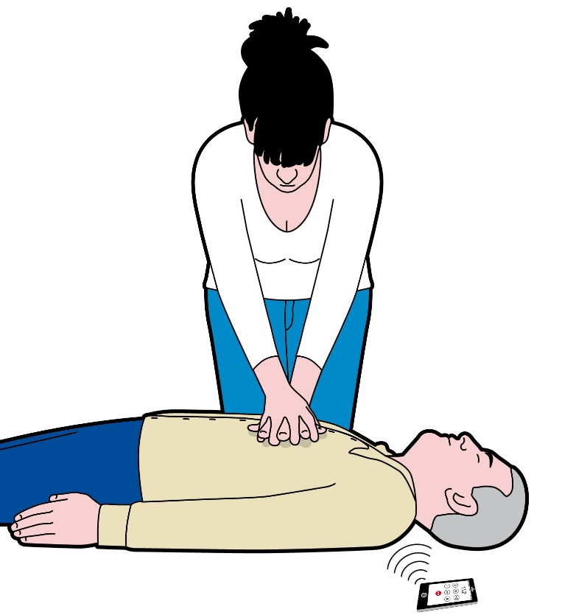
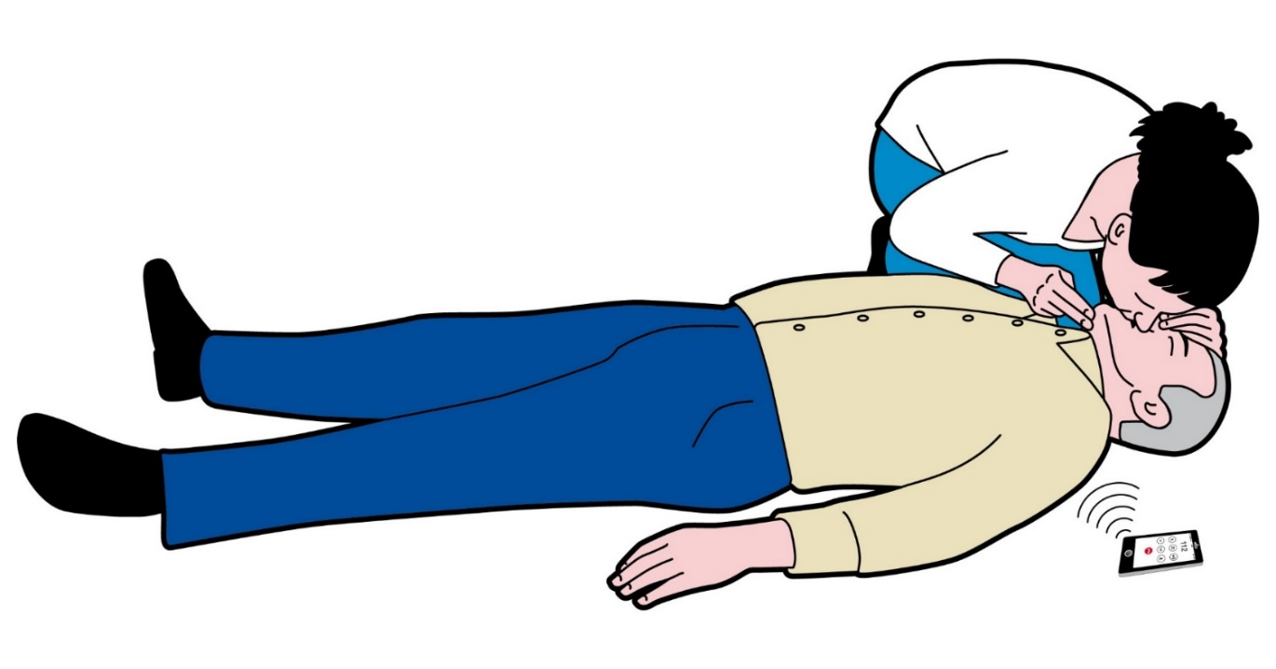
30 2

Slide 3
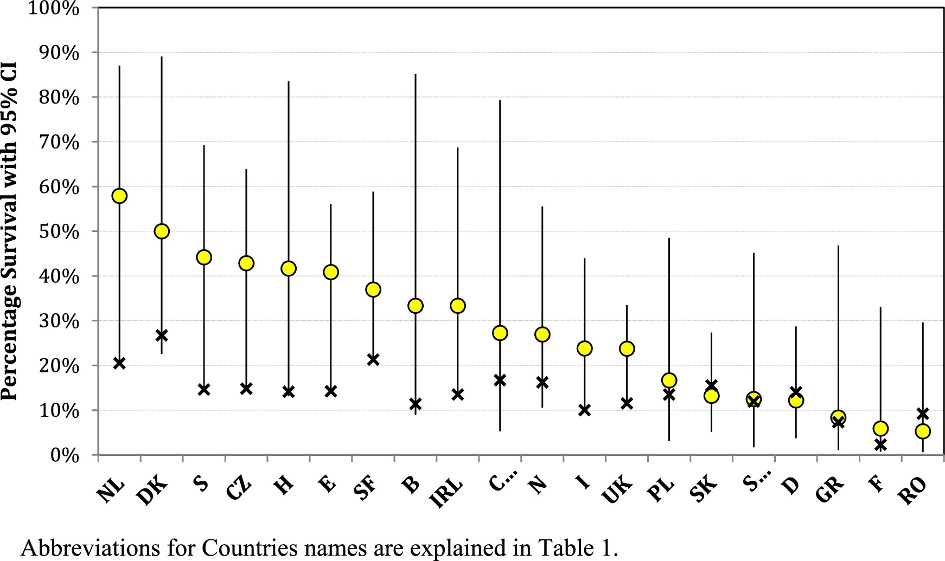

Slide 4
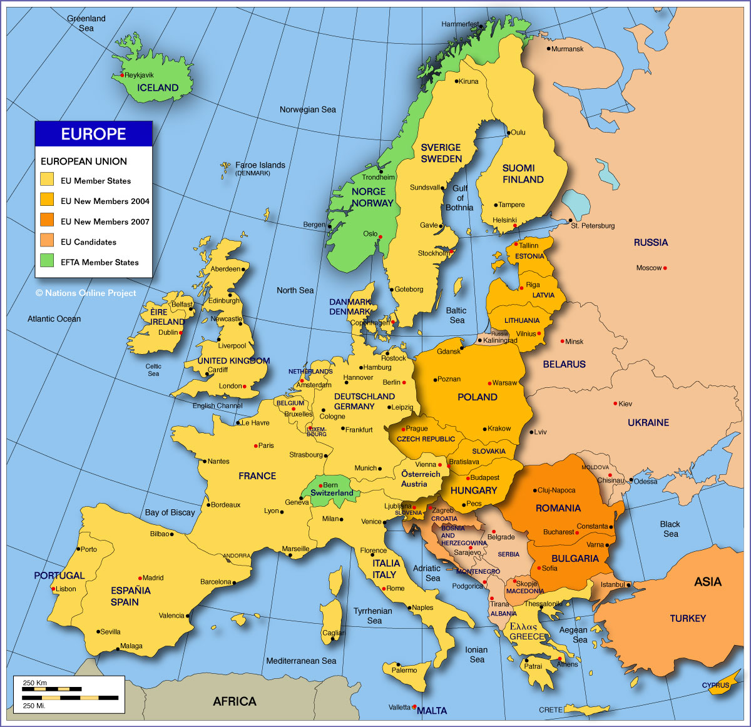
Nederland zit in de top 3 van de wereld!
10
25
11
7
?
22
?
3
5
?
?
10
Dankzij goede omstander BLS

Slide 5
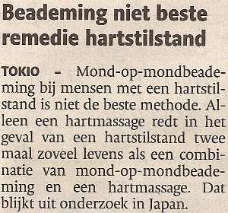

Slide 6


Slide 7
Compression only CPR
Gebaseerd op jaren dieronderzoek in Tucson (Arizona)
Beademing geen voordeel
Onderbreking compressies nadelig

Slide 8
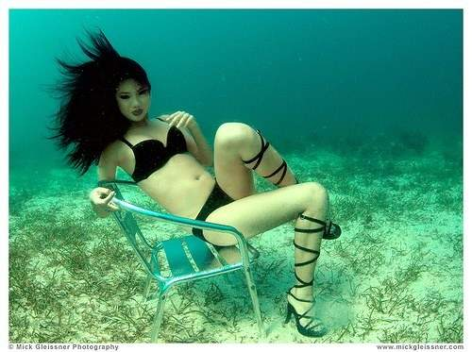
Hoe lang kunnen we zonder zuurstof?

Slide 9
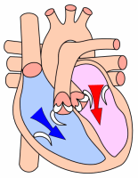
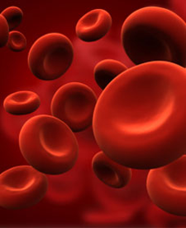
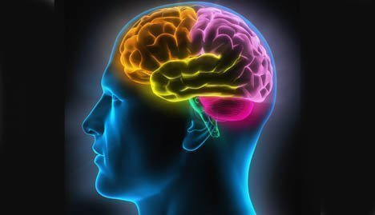
DO2 = CO x CaO2

Slide 10
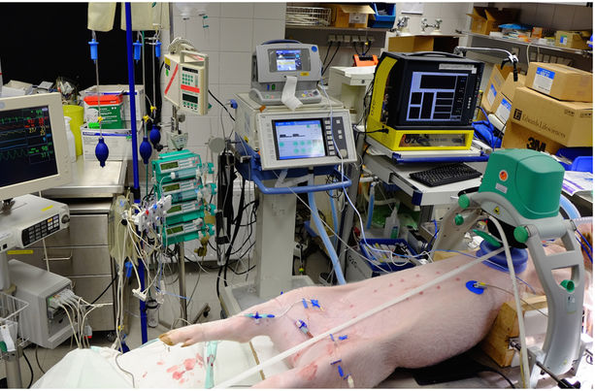

Slide 11
DO2 = CO x CaO2
Flow carotiden
Continue compressies 36 ml/min
30:2 34 ml/min

Slide 12
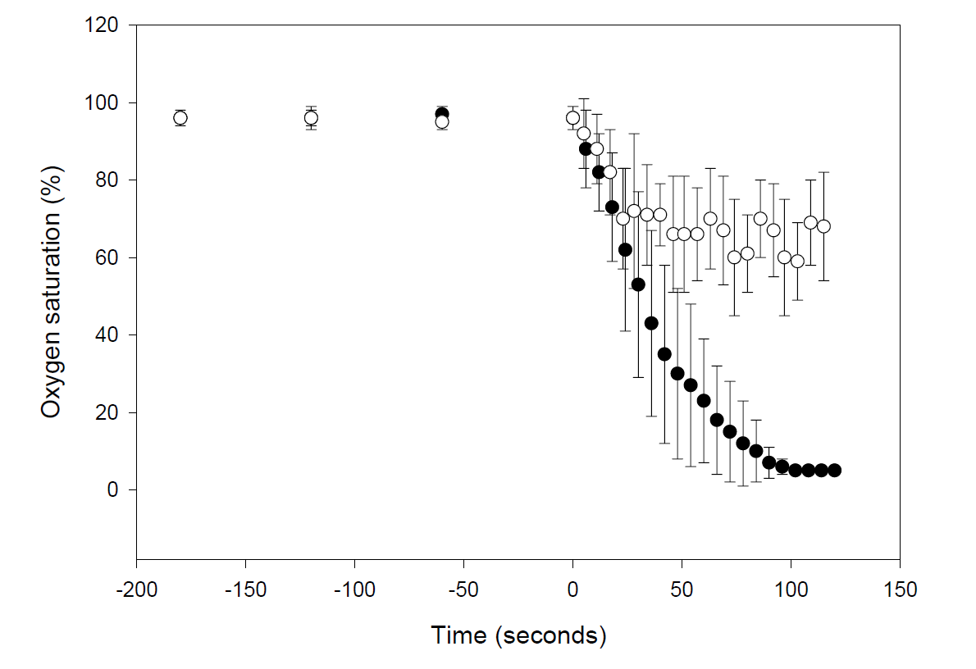
DO2 = CO x CaO2

Slide 13
ROSC = Return of Spontaneous Circulation
Uitkomst, ROSC < 2 min
Continue compressies 1 van 6
30:2 6 van 6

Slide 14
ROSC = Return of Spontaneous Circulation
Tijd tot ROSC
Continue compressies 6,7 minuten
30:2 1,5 minuut

Slide 15


Slide 16
Studie 30:2 versus compression only BLS
Voor en na meting in de VS
Standaard (30:2) → compression only
NL
86%
Bystander CPR 28 % → 40%
¾ compr only
¼ 30:2
Overleving 4% → 10%
CPC1-2 94% → 77%
23%
95%

Slide 17
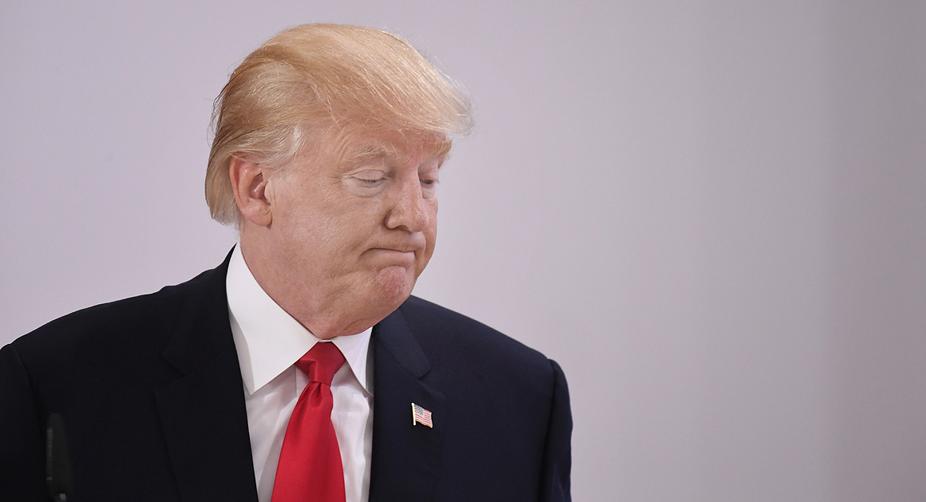
Holland first, America second

Slide 18
Waarom zouden burgers moeten leren beademen?
Als je het leert, ben je nog niet verplicht om het te doen
Als je het niet leert – zal je het nooit kunnen doen
Beademing (zuurstof) altijd nodig voor
  Altijd voor niet-cardiale oorzaken van een arrest
  Altijd voor kinderen
  Meestal voor arrest met een cardiale oorzaak

Slide 19
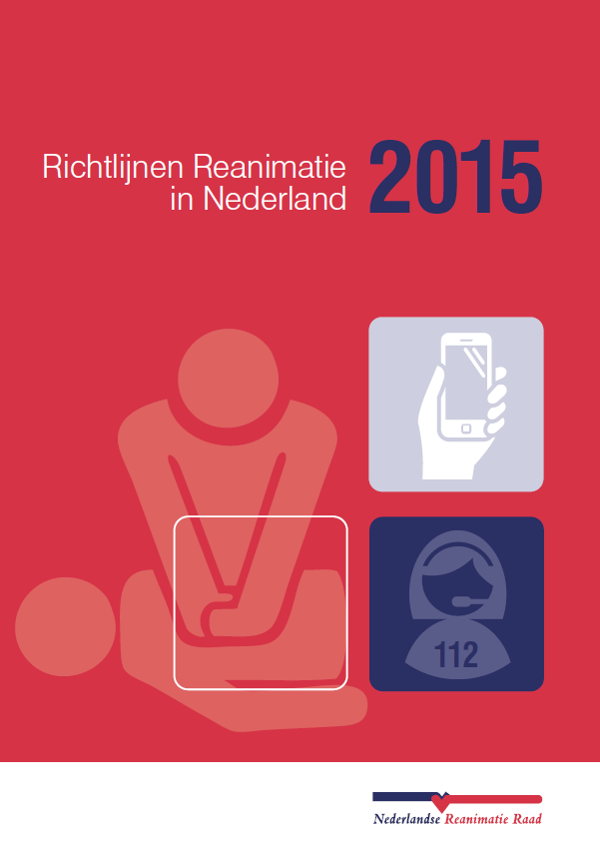
2020

